Slide 1

第3章 细胞的基本结构
第2节 细胞器之间的分工合作

Slide 2
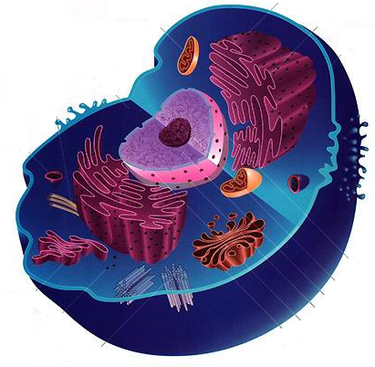
神秘的细胞之旅——细胞器探秘
P47
细胞器:
（细胞质中忙碌不停的，有一定结构的“部门”）
细胞器
细胞质
线粒体、叶绿体、内质网、高尔基体、核糖体、溶酶体、中心体、液泡等
细胞质基质:
许多化学反应在此进行
（细胞代谢的主要场所）
呈溶胶状，由水、无机盐、脂质、糖类、氨基酸、核苷酸、多种酶组成
细胞质基质

Slide 3
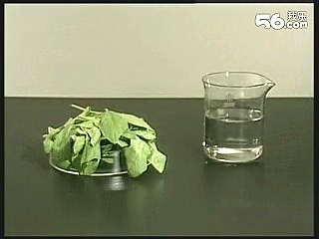
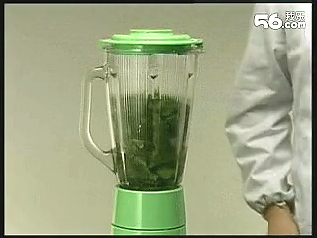
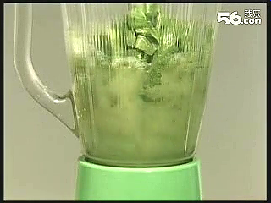
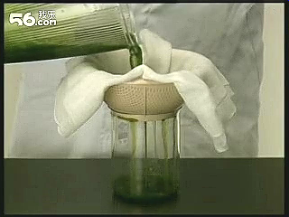
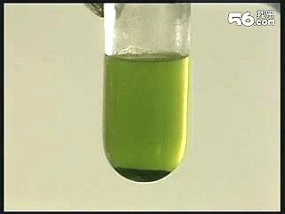
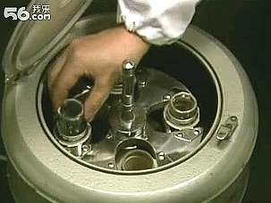
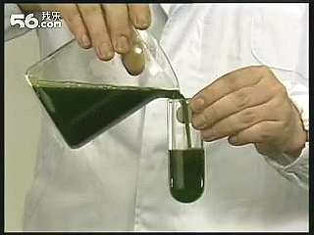
分离各种细胞器的方法——差速离心法
1、破坏细胞膜，制成细胞匀浆
4、细胞器分离
3、离心器离心
2、匀浆放入离心管

Slide 4
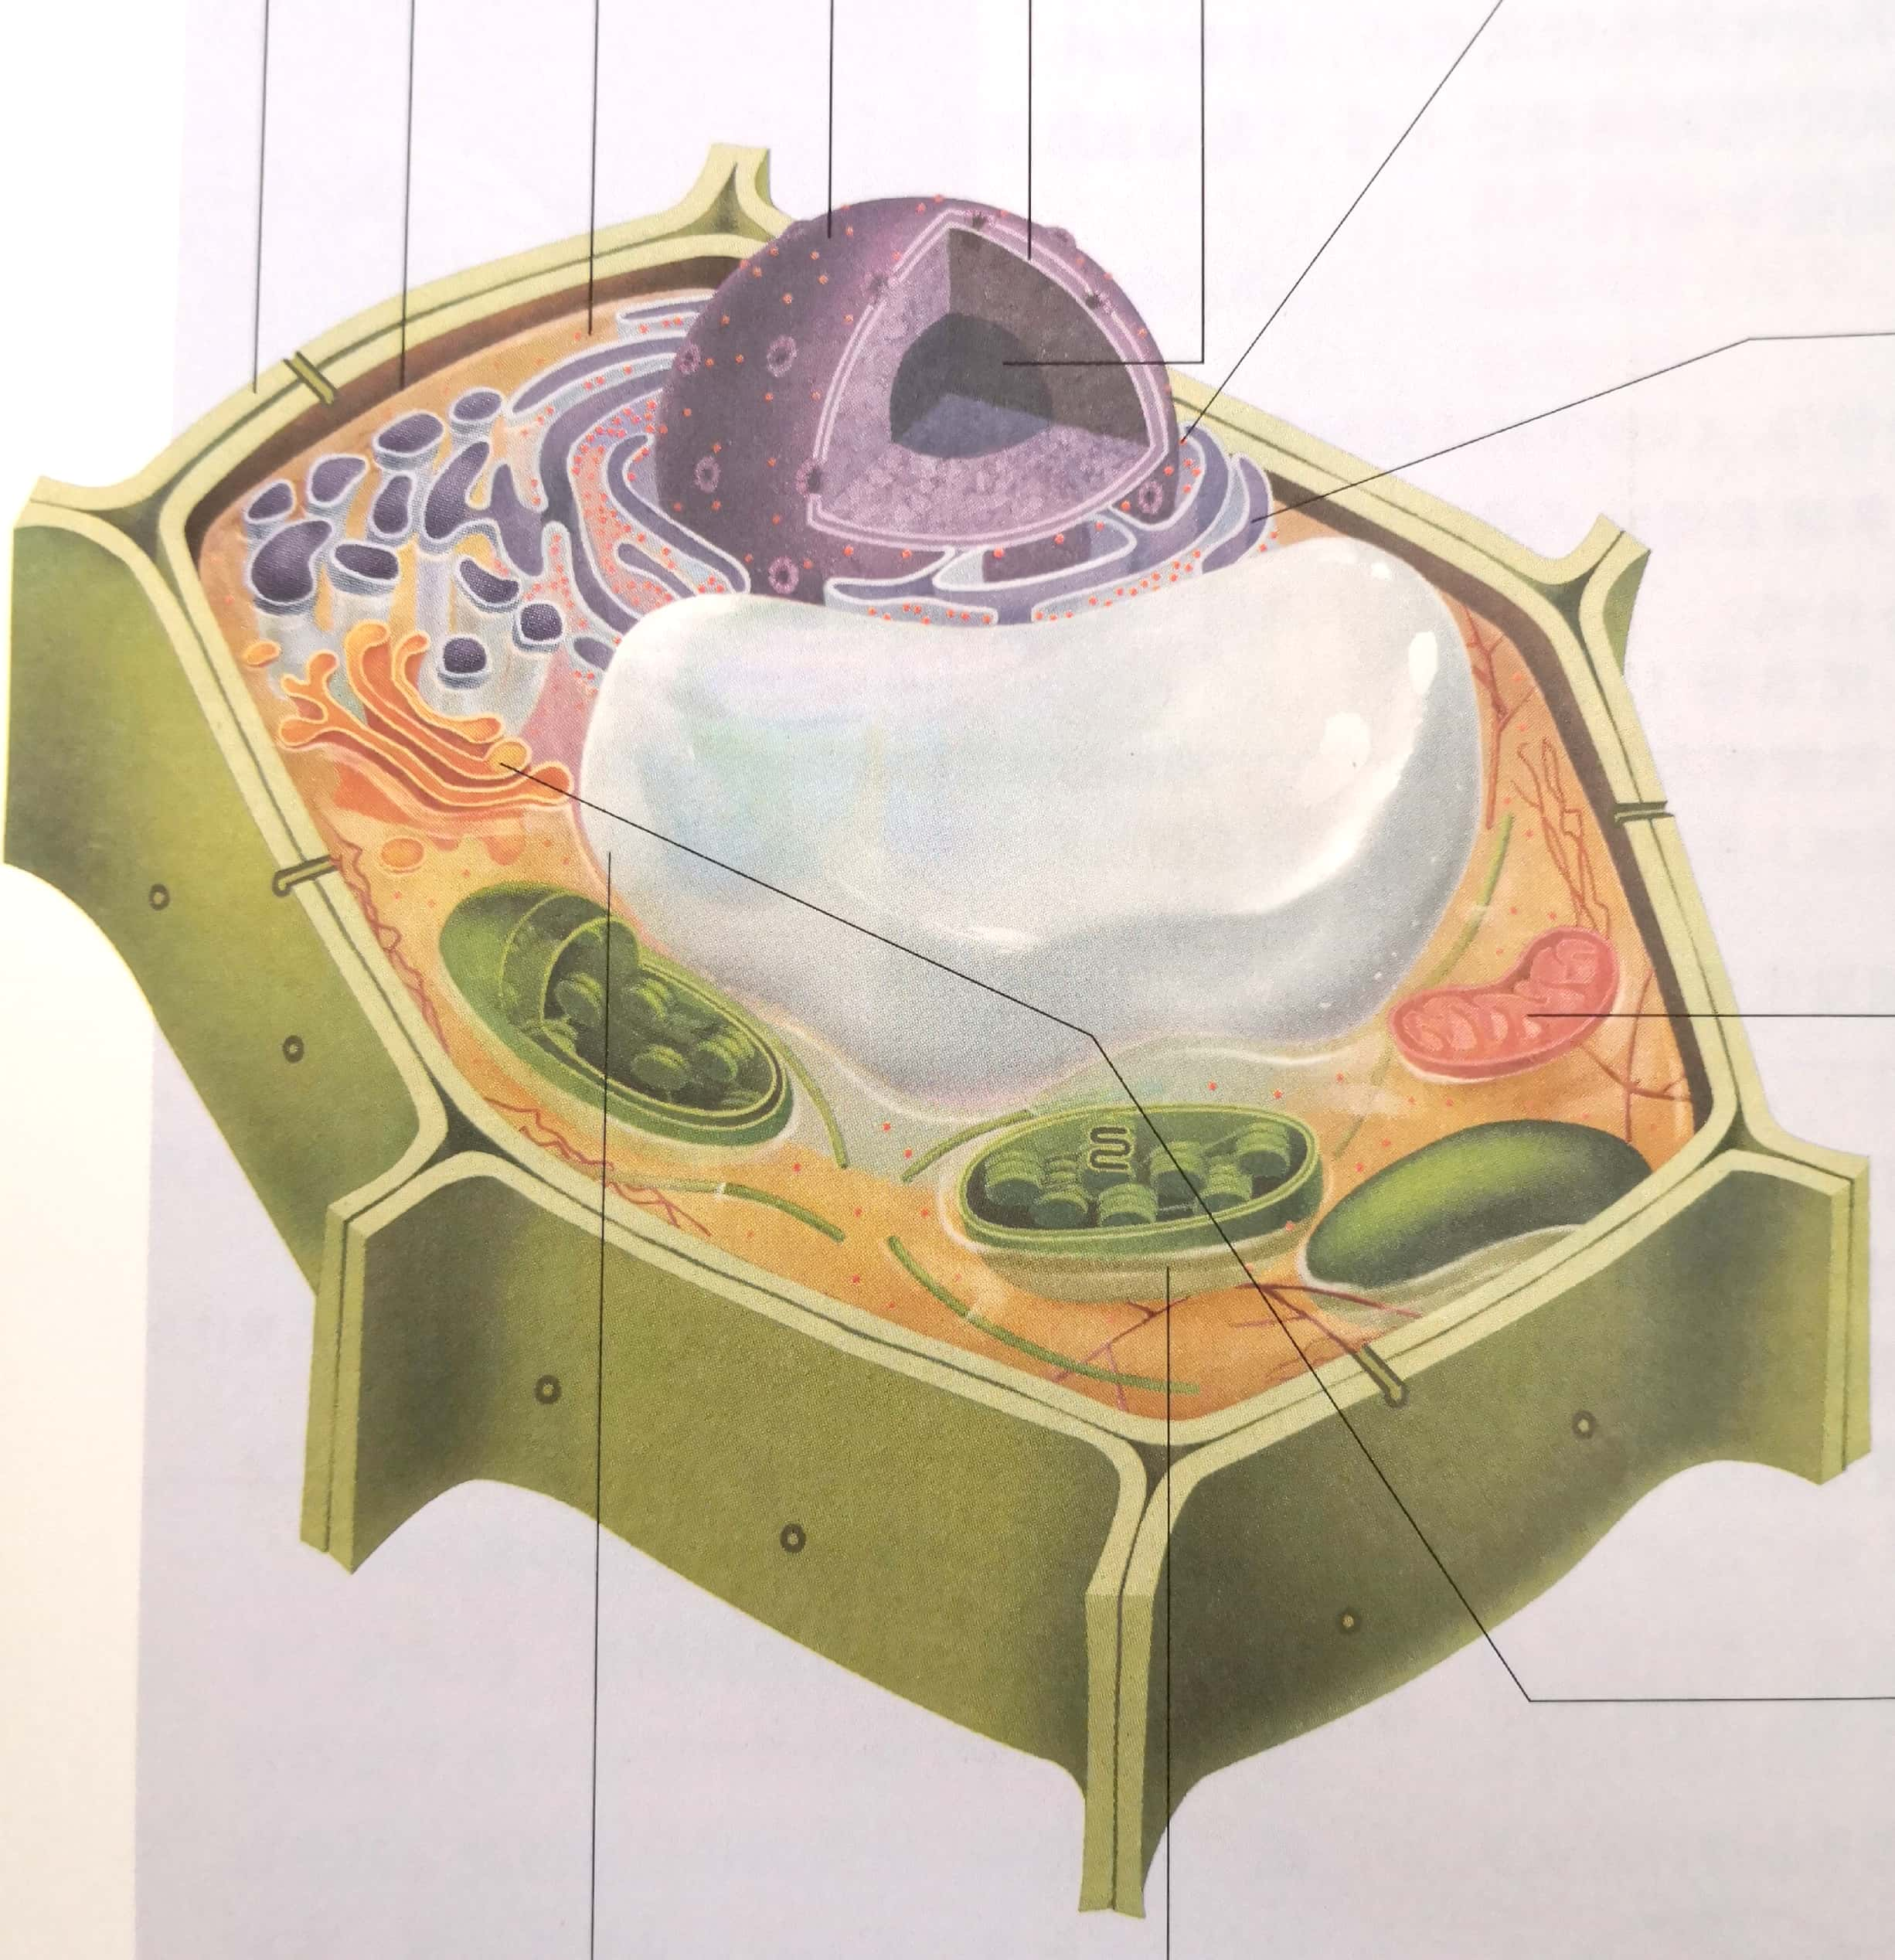
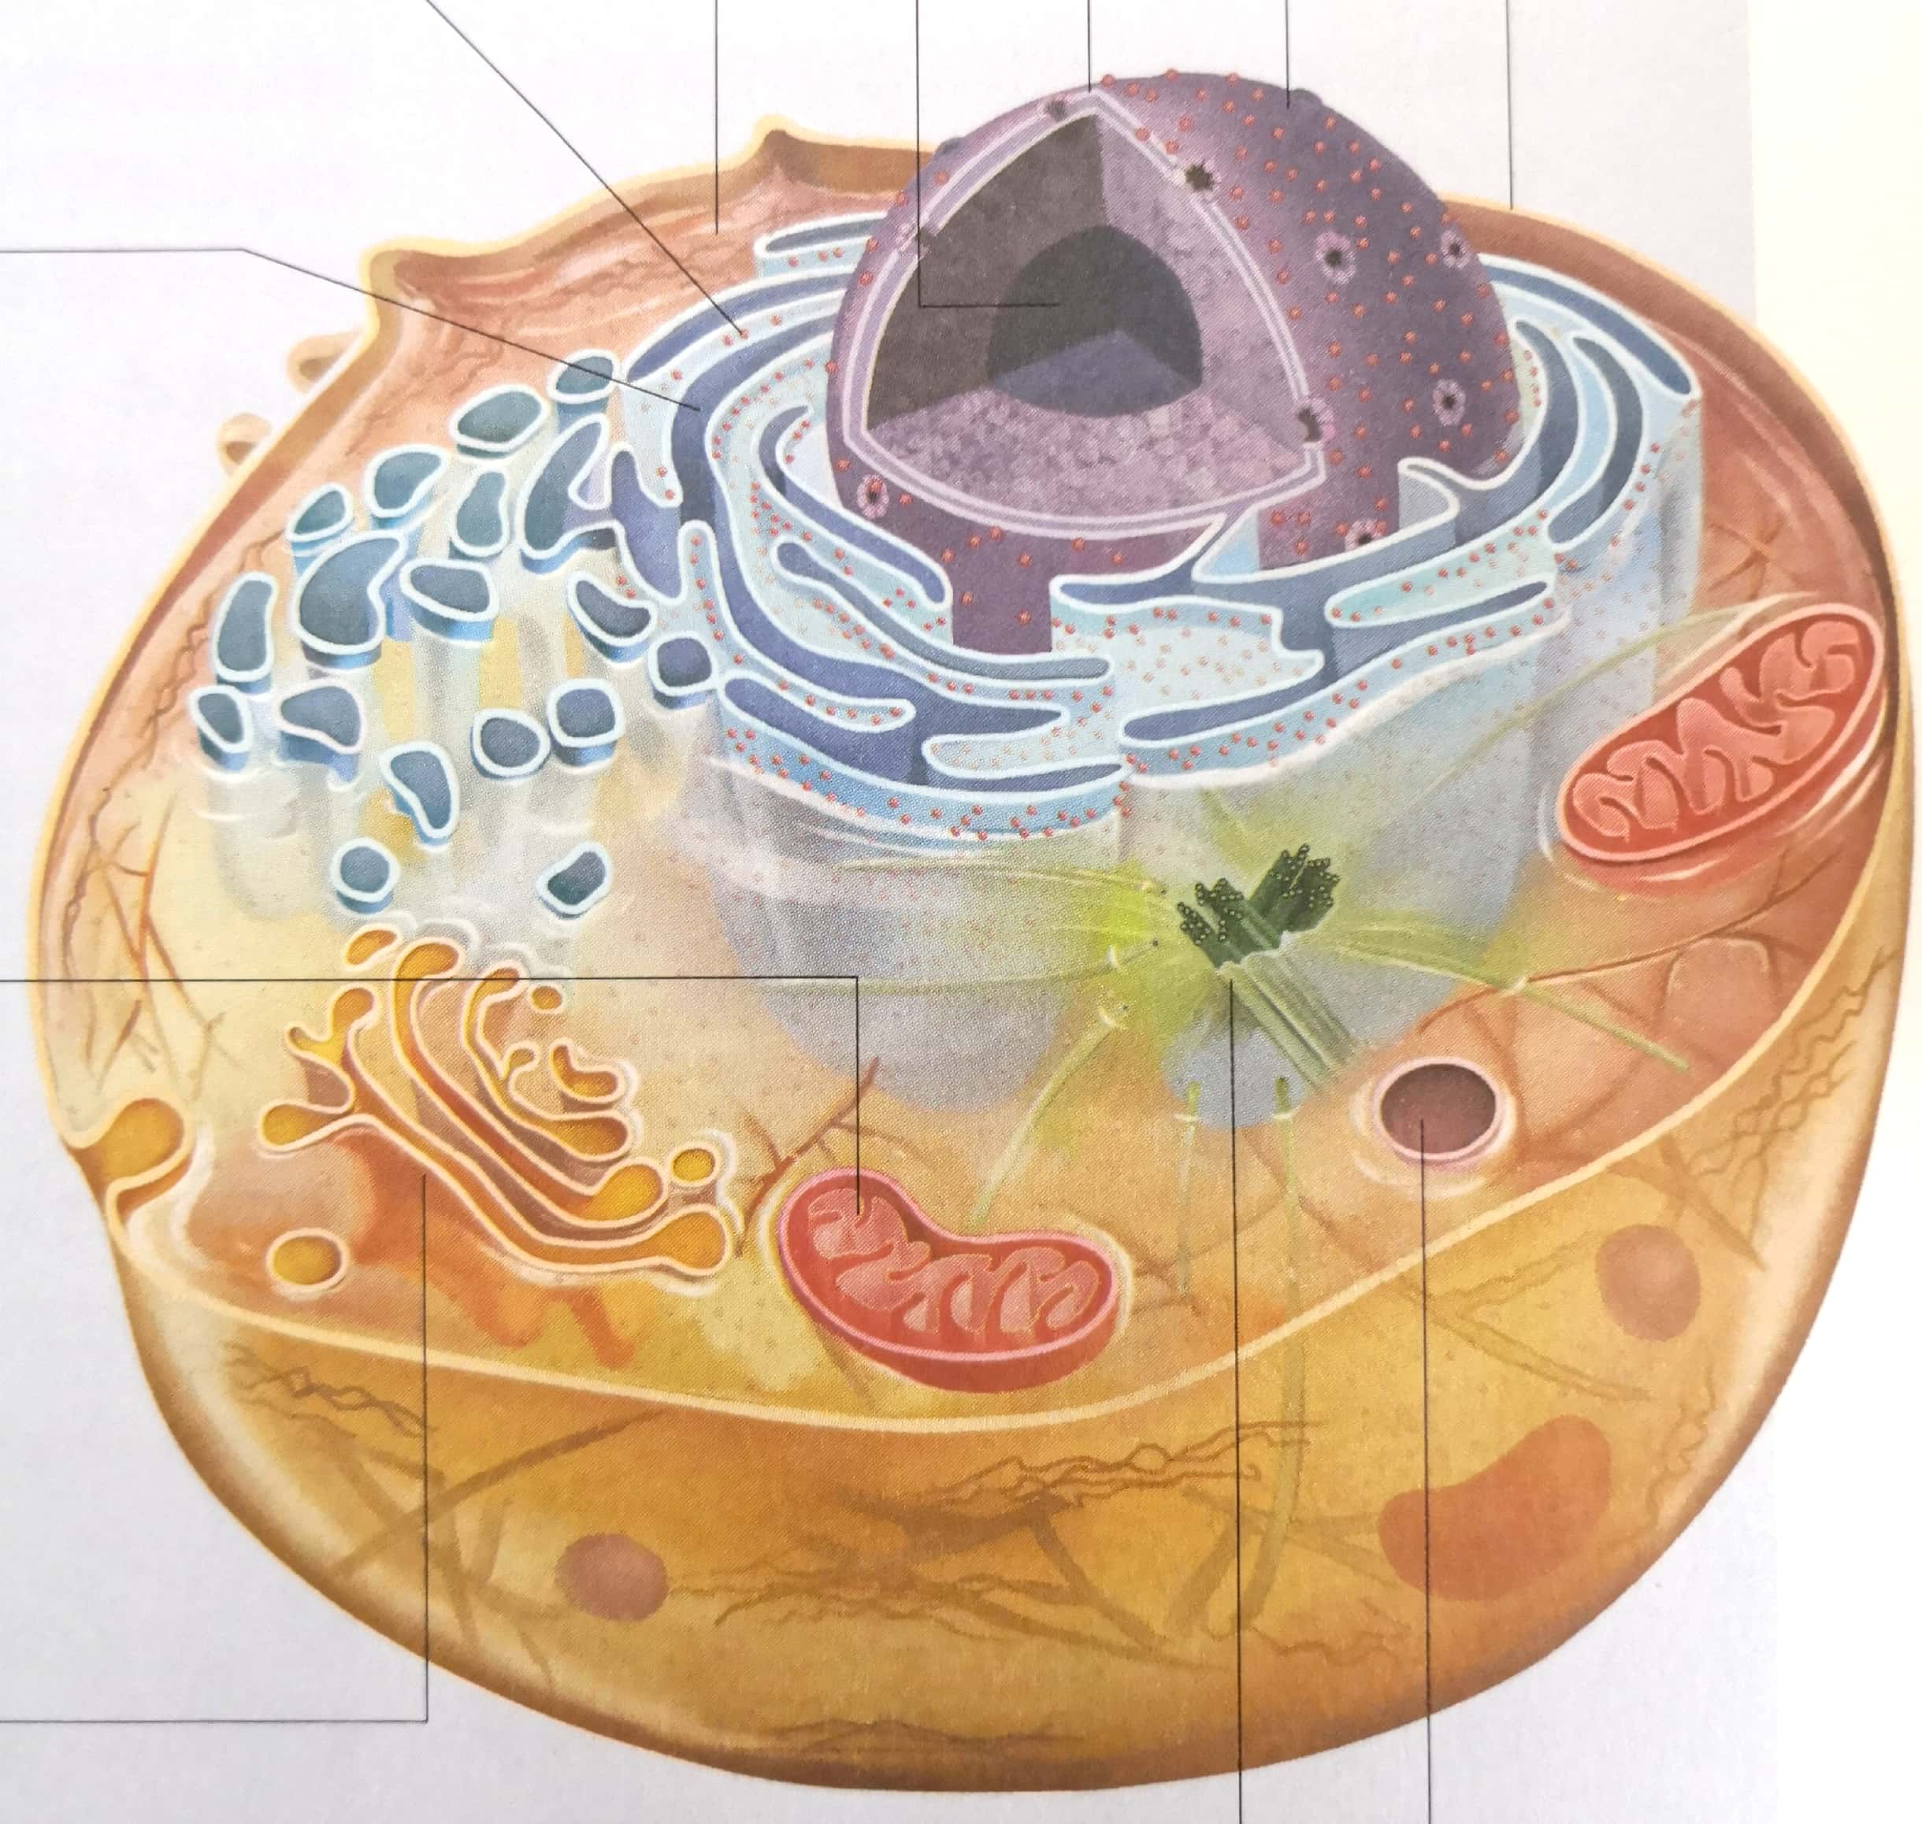
细胞亚显微结构模式图

Slide 5

四方面掌握细胞器——形态、结构、功能、分布
线粒体
植物细胞
动物细胞

Slide 6
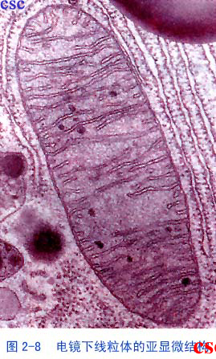
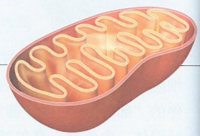
线粒体
嵴
内膜
外膜
基质
形态：
线形、短棒状
外膜
结构
双层膜
向内突起
内膜
嵴
基质：
含少量DNA、RNA和与有氧呼吸有关酶
功能：
有氧呼吸的主要场所---“动力车间”，提供细胞生命活动所需的95%的能量
分布:
动植物,代谢旺盛的细胞部位分布多

Slide 7
叶绿体
植物细胞
动物细胞

Slide 8
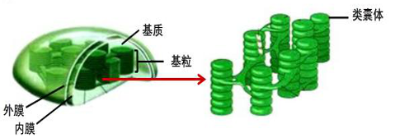
叶绿体
形态:
扁平的椭球形或球形
结构：
双层膜（外膜、内膜）、基粒（多个类囊体堆叠而成）、基质（含少量DNA、RNA和与光合作用有关酶）
功能：
光合作用的场所
是植物细胞的“养料制造车间”和“能量转换站”
分布：
绿色植物的绿色部分,含有色素

Slide 9
内质网
植物细胞
动物细胞

Slide 10
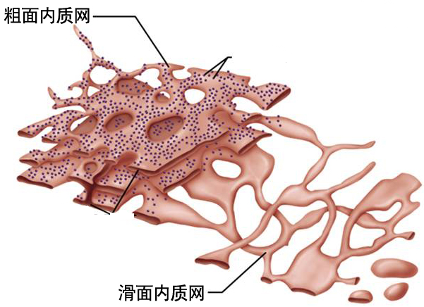
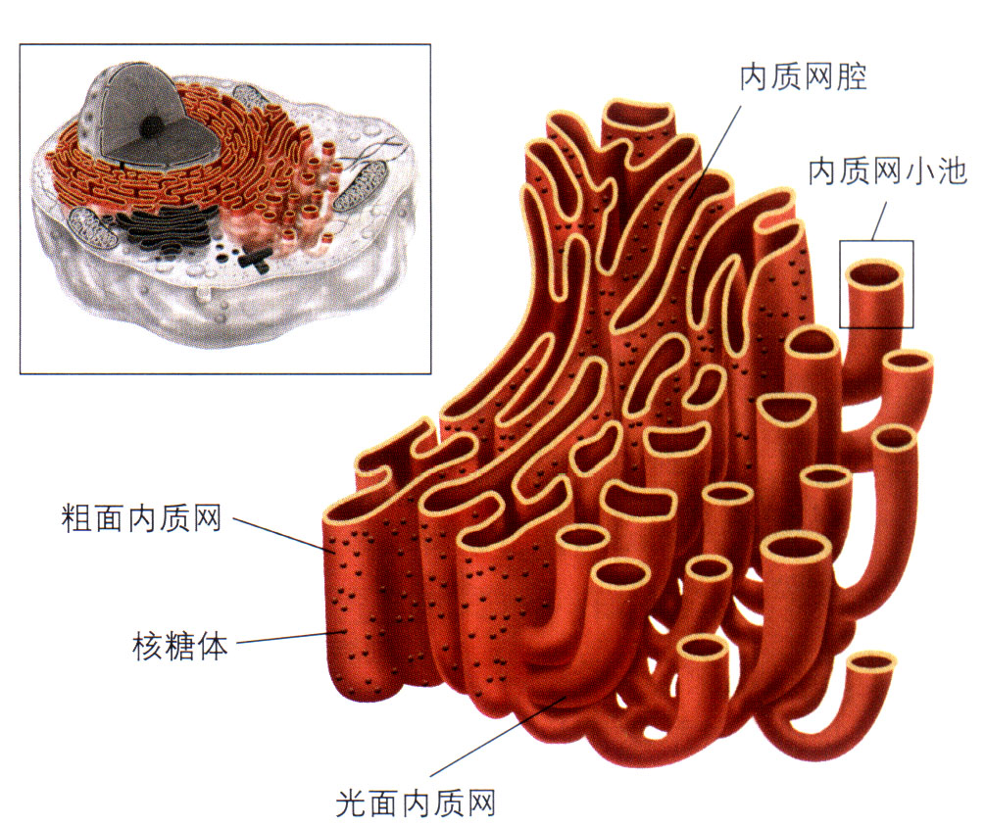
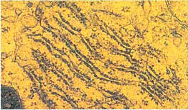
粗面内质网
粗面内质网上附着有核糖体
内质网
光面内质网
形态与结构：
由单层膜连接而成的管状、泡状、扁平囊状结构连接而成的内腔相通的膜性管道系统
粗面内质网：
膜上附着核糖体，参与蛋白质的合成与加工。
分类与功能：
光面内质网：
脂质、糖类等的合成“车间”
分布:
动植物都有，分布最广泛，外连细胞膜，内连核膜

Slide 11
高尔基体
植物细胞
动物细胞

Slide 12
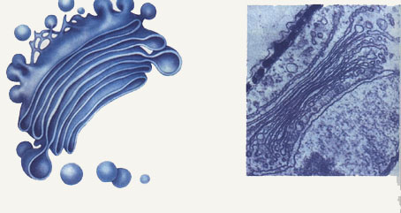
高尔基体
结构:
单层膜的囊状物,有大、小囊泡
功能:
对来自内质网的蛋白质进行加工、分类和包装的“车间”及“发送站”
分 布:
植物细胞中与细胞壁的形成有关
动物细胞中与合成蛋白质有关

Slide 13
溶酶体
植物细胞
动物细胞

Slide 14
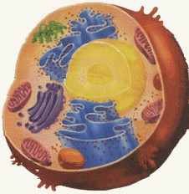
溶酶体
——“消化车间”
结构：
是一种单层膜的囊状小泡。
含有多种水解酶。是细胞的“消化车间”。
功能：
分解衰老、损伤的细胞器，吞噬并杀死侵入细胞的病毒或细菌。
分布：
主要分布在动物细胞
溶酶体

Slide 15
液泡
植物细胞
动物细胞

Slide 16
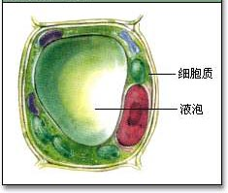
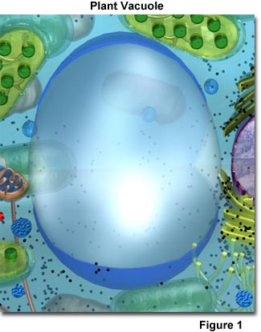
液泡
结构：
单层膜，液泡膜内液体叫细胞液，含有水、糖类、无机盐、色素、蛋白质等
功能：
可以调节植物细胞内的环境，充盈的液泡还可使植物细胞保持坚挺。
分布：
主要存在于植物细胞，成熟植物细胞最大的细胞器

Slide 17
核糖体
植物细胞
动物细胞

Slide 18
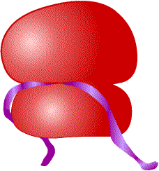
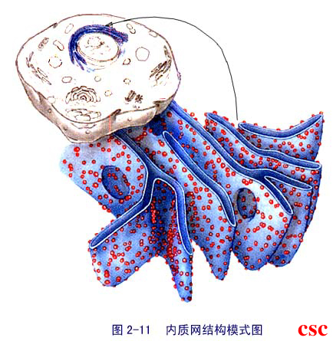
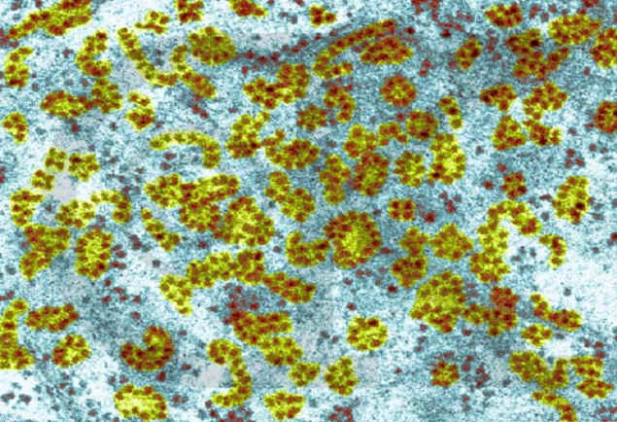
核糖体
——蛋白质的“装配车间”
结构：
无膜结构，由蛋白质和rRNA组成。
功能：
是合成蛋白质的场所
分布：
原核细胞、真核细胞中都有分布的唯一细胞器。
附着在内质网上
游离在细胞质基质中

Slide 19
中心体
植物细胞
植物细胞
动物细胞
动物细胞

Slide 20

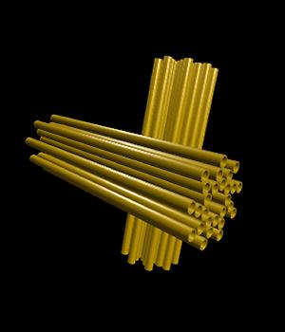
中心体
总是位于细胞核附近的细胞质中，接近于细胞的中心，因此叫中心体
中心体
分布:
动物和某些低等植物的细胞
结构:
无膜结构，两个互相垂直排列的中心粒及周围物质组成
功能：
与细胞的有丝分裂有关

Slide 21
易错归纳：
1.结构特点（膜数）
①双层膜的细胞器
叶绿体、线粒体
②无膜细胞器
中心体、核糖体
③单层膜的细胞器
内质网、高尔基体、
溶酶体、液泡
④含有色素的细胞器
叶绿体、液泡
⑤含有DNA的细胞器
叶绿体、线粒体
2.分布特点
植物细胞特有的细胞器
叶绿体、液泡

Slide 22
3.显微镜观察角度
（1）细胞显微结构
光学显微镜下观察到
细胞壁、细胞质、细胞核、叶绿体、线粒体
（2）细胞亚显微结构
电子显微镜下观察
细胞膜、各种细胞器、核膜、核仁等结构

Slide 23
四·与细胞器有关的三个“不一定”
①没有叶绿体的细胞不一定就是动物细胞，如植物根尖细胞也不含有叶绿体。
②没有大液泡的细胞也不一定就是动物细胞，如植物根尖分生区细胞没有大液泡。
③有中心体的细胞不一定就是动物细胞，如某些低等植物细胞也含有中心体。

Slide 24
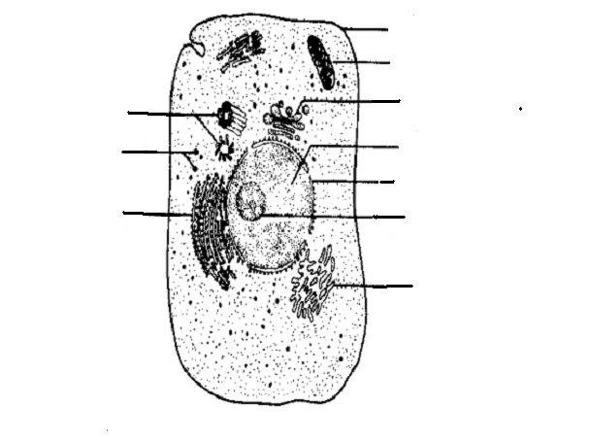
1
细胞膜
2
线粒体
3
高尔基体
中心体
8
10
核基质
核糖体
7
4
细胞核
内质网（粗面）
6
9
核仁
5
内质网（滑面）
动物细胞

Slide 25
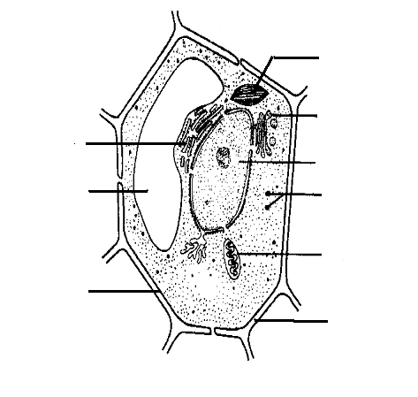
植物细胞
1
叶绿体
2
高尔基体
内质网
7
3
细胞核
液泡
8
核糖体
4
5
线粒体
细胞膜
9
6
细胞壁

Slide 26
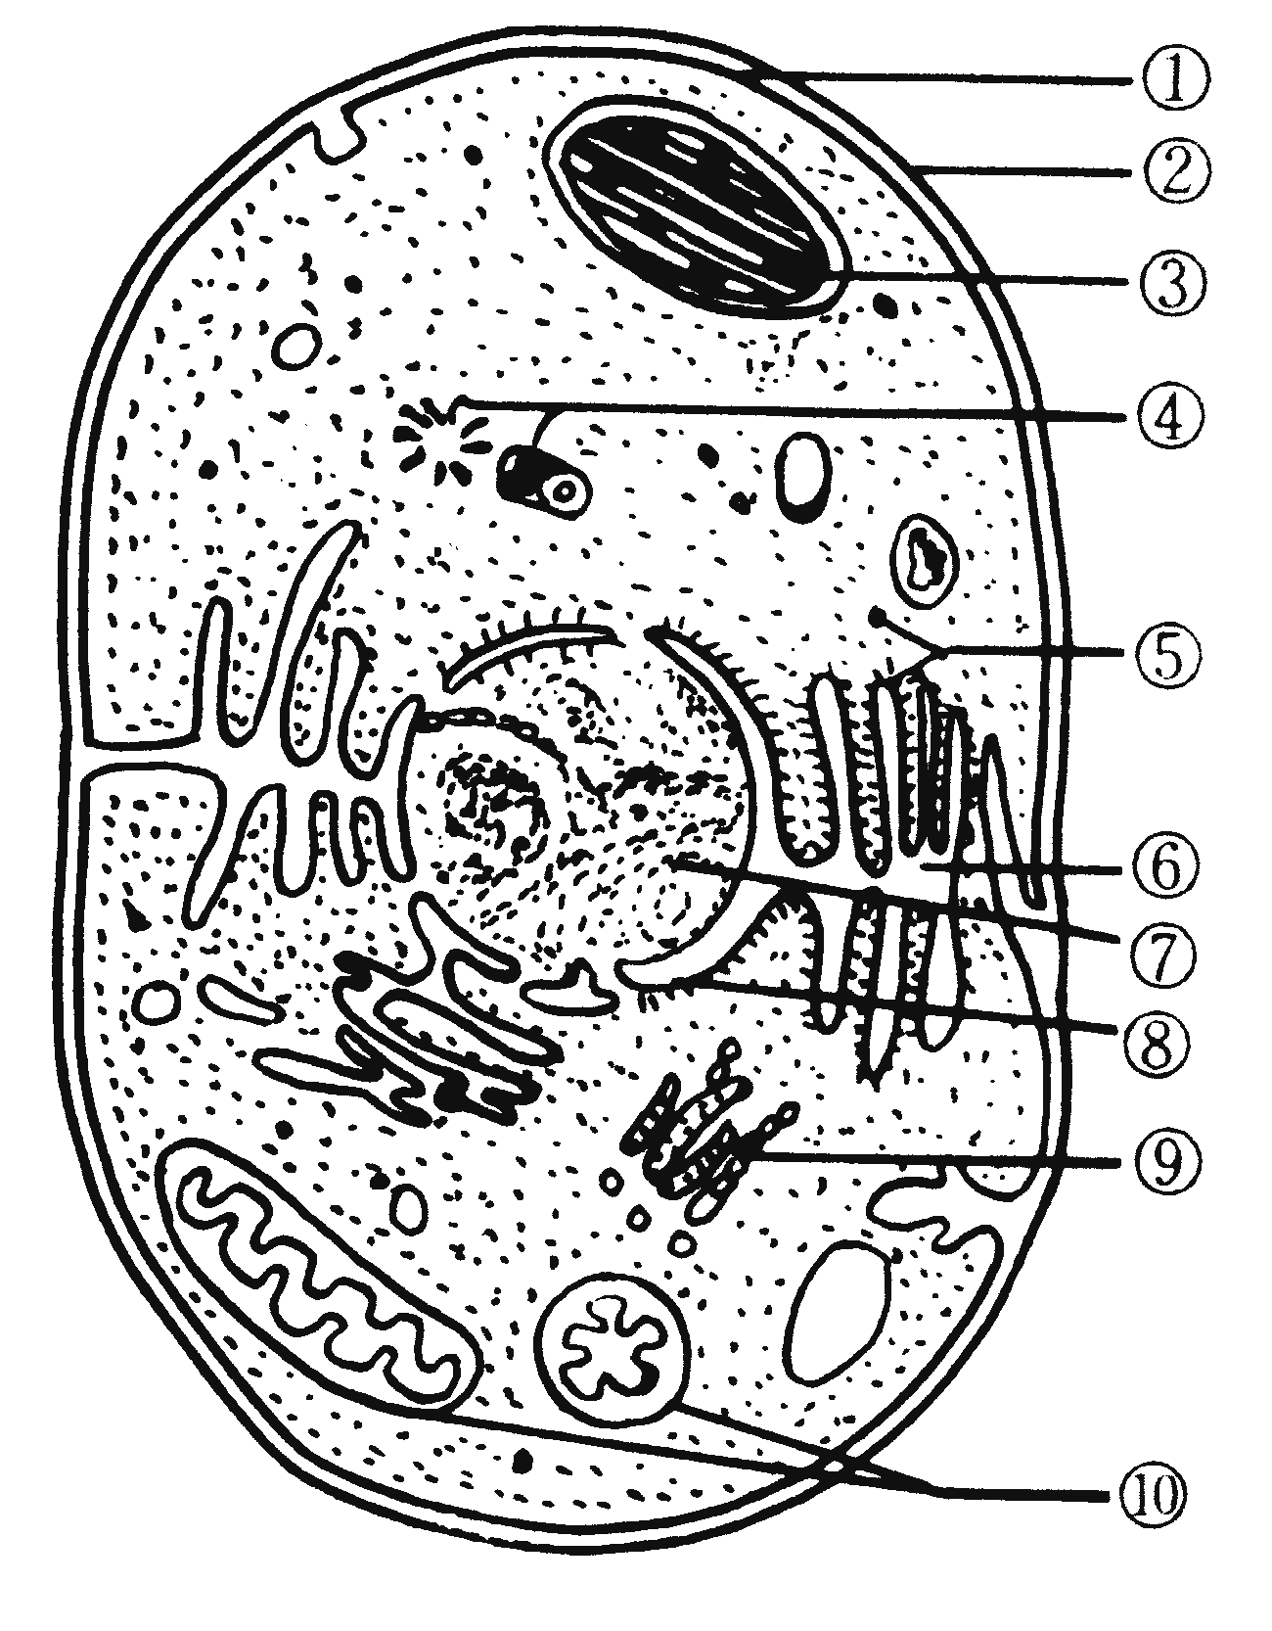
细胞膜
细胞壁
叶绿体
中心体
核糖体
内质网
染色质
核膜
高尔基体
线粒体
低等植物细胞
Notes:
26
这是一个动物细胞还是植物细胞？序号指的是什么？

Slide 27
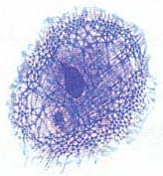
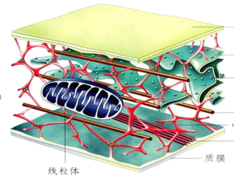
细胞骨架
形态结构：
蛋白质纤维组成的网架结构
功能：
1、维持细胞形态、锚定并支撑着许多细胞器
2、与细胞运动、分裂、分化以及物质运输、能量转换、信息传递等生命活动有关

Slide 28
二、细胞器之间的协调配合
以分泌蛋白的合成与运输过程为例
1、分泌蛋白
指在细胞内合成后，分泌到细胞外起作用的蛋白质。如消化酶、抗体和一部分激素。
2、研究方法：同位素标记法(P51)
追踪
用³H标记亮氨酸
蛋白质的合成和运输过程

Slide 29
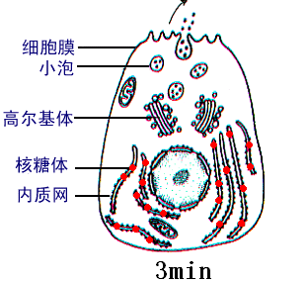
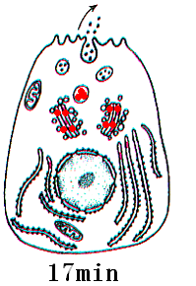
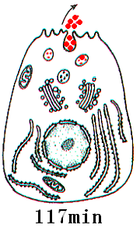
在豚鼠胰腺腺泡细胞中注射^{３}Ｈ标记的亮氨酸
豚鼠胰腺腺细胞分泌物形成过程
(黑点代表未被标记的分泌蛋白，红点代表被标记的分泌蛋白)

Slide 30
1、分泌蛋白是在哪儿合成的?
2、分泌蛋白从合成至分泌到细胞外，经过了哪些细胞器或细胞结构?尝试描述分泌蛋白合成和运输的过程。
3、分泌蛋白合成和分泌的过程中需要能量吗？能量由哪里提供？
分泌蛋白是在内质网上的核糖体中合成的。
经过了核糖体、内质网、高尔基体和细胞膜等结构。分泌蛋白在核糖体上合成，在内质网内加工，由囊泡运输到高尔基体做进一步的加工，再由囊泡运输到细胞膜，与细胞膜融合，将蛋白质分泌到细胞外。
需要能量， 这些能量主要是由线粒体通过有氧呼吸提供的。

Slide 31
线粒体
能量
能量
能量
能量
囊泡
囊泡
核糖体
内质网
高尔基体
细胞膜
修饰加工、
融合
分泌
合成
加工、
折叠、
胞吐
氨基酸
一定空间结构 蛋白质
成熟蛋白质
分泌蛋白
肽链
与分泌蛋白合成和运输有关的细胞器：
线粒体
核糖体
内质网
高尔基体

Slide 32
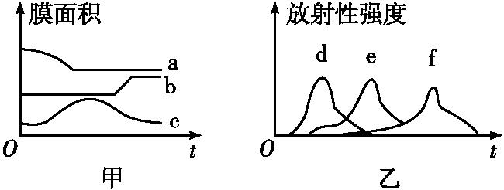
4、分泌蛋白分泌过程中内质网、高尔基体、细胞膜的面积会发生什么样的变化？
内质网膜面积减少，细胞膜面积增大，高尔基体不变
内质网
细胞膜
高尔基体

Slide 33
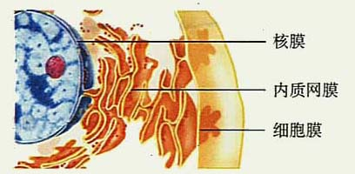
三、细胞的生物膜系统
（一）、生物膜系统的构成
_________、______以及_______等结构，共同构成细胞的生物膜系统。
细胞器膜
细胞膜
核膜
生物膜系统
细胞器膜
细胞膜
核膜

Slide 34
（二）、生物膜系统的作用：
1：细胞膜使细胞具有一个相对稳定的内部环境，同时在细胞与外部环境进行________、________和_________中起着决定性作用。
物质运输
能量转换
信息传递
2：许多重要的化学反应需要酶的参与，广阔的膜面积为多种酶提供了附着位点。
3：将细胞分隔成许多小区室，使各种化学反应能同时进行而不互相干扰。保证了细胞生命活动高效、有序地进行。

Slide 35
内质网膜、高尔基体膜、细胞膜的联系
核膜
囊泡
高尔基体膜
内质网膜
细胞膜
间接联系
直接联系
间接联系
囊泡

